Slide 1
Alg07 - exemplo

Slide 2
Faça um algoritmo de controle de um caixa eletrônico que tenha as seguintes operações
1-Saldo, 2-Deposito, 3-Saque
Realize as operações usando o comando escolha e informando o valor das operações e defina também um saldo inicial

Slide 3
inicio
1
Op, Saldo=1000, Valor
Op==3
Informe Valor saque
Valor<=saldo
Saldo insuficiente
Informe OP
1-saldo, 2-deposito, 3-saque
Op. invalida
Saldo =saldo -valor
Op==1
saldo
Op==2
Informe Valor deposito
Saldo =saldo + valor
fim
1

Slide 4
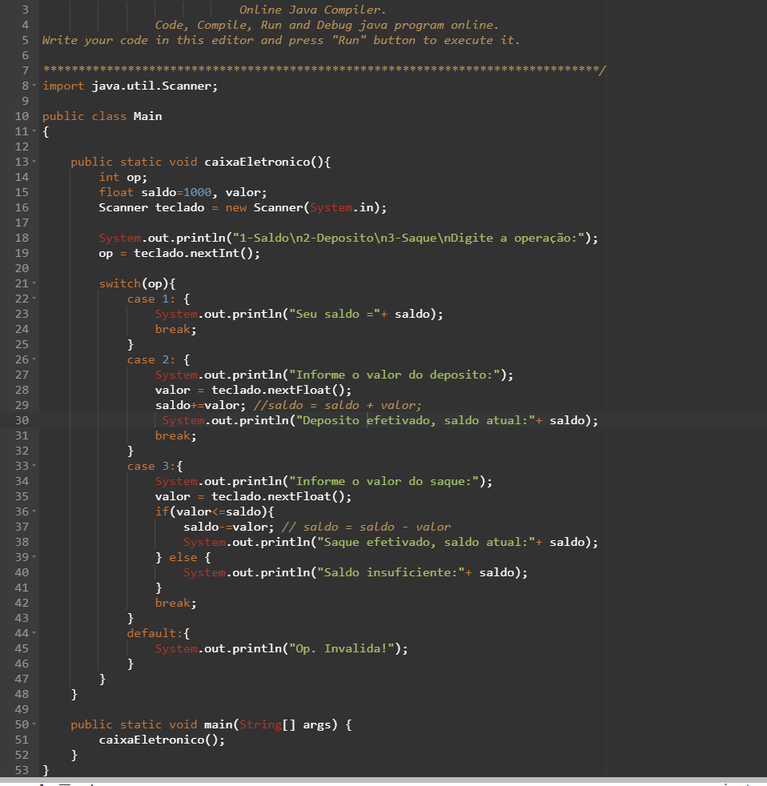
https://onlinegdb.com/KGzX55uLo

